Slide 1
Android AAR
작성자 : 김은규

Slide 2
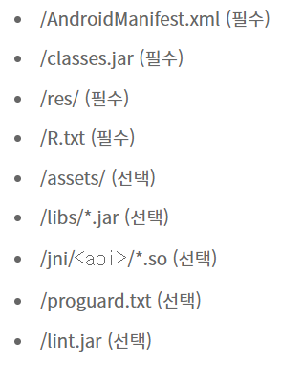
AAR 이란?
Android Archive Package의 약자로 안드로이드 Library용 압축 형태의 파일입니다.
AAR 내부에는 Java에서 Library용으로 자주 사용되는 JAR(Java Archive files)이 필수적으로 들어 갑니다.
AAR 구성은 왼쪽과 같습니다.

Slide 3


Unity에서 Andorid Method 호출
Unity Project에 AAR형태로 Plugin을 생성하여 넣으면 Unity Script에서 JavaObject 및 JavaClass를 호출 가능합니다.

Slide 4
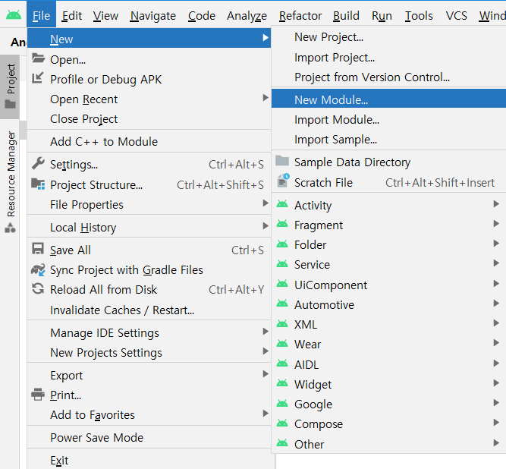
Android Library 추가(1)
File > New > New Module을 클릭합니다.

Slide 5
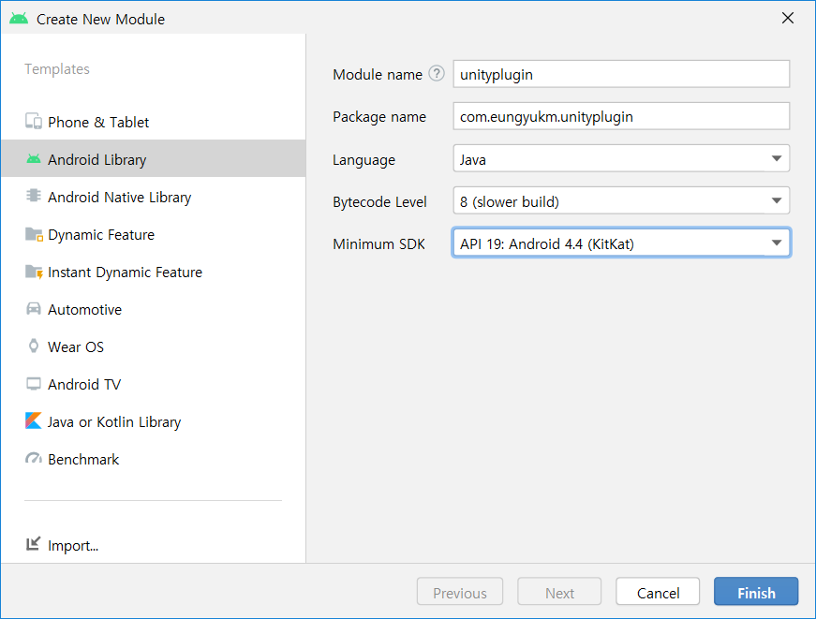
Android Library 추가(2)
Android Libaray를 선택합니다.
Module name을 설정합니다.
Minimum SDK를 설정합니다. (Unity 최소 API 19)

Slide 6
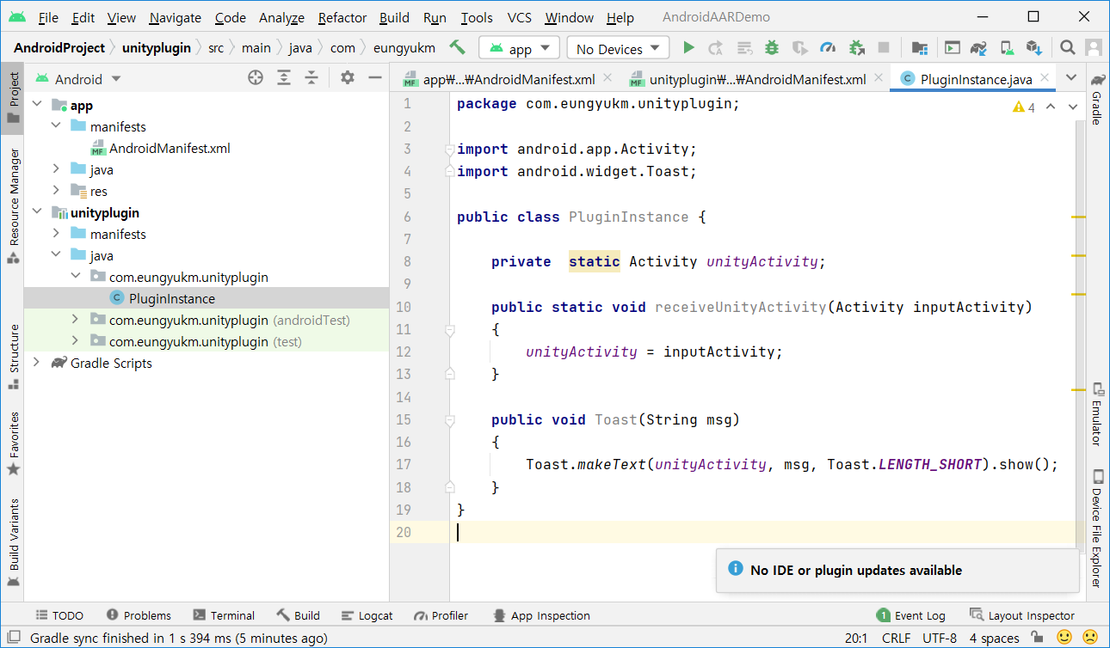
Android Toast message Code 추가

Slide 7
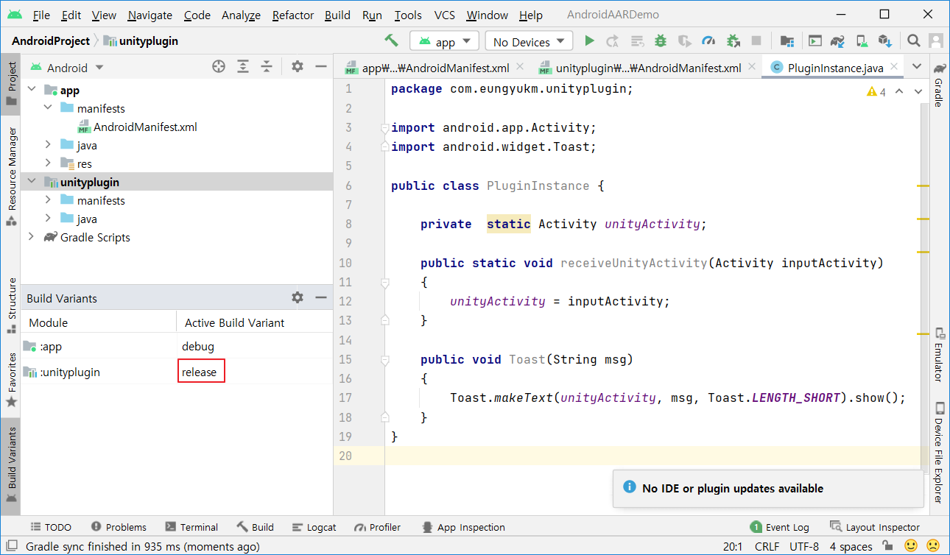
Android Build Variant 변경
Build Variants를 release로 변경 합니다.

Slide 8
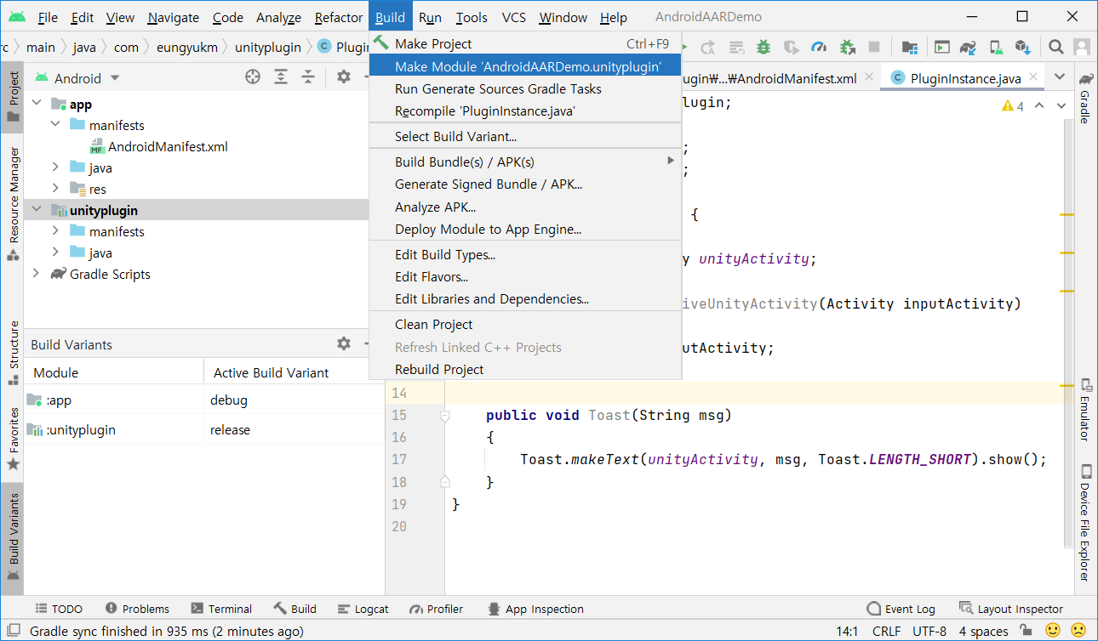
Android AAR Build(1)
Build -> Make Module을 합니다.
AAR 파일 추출

Slide 9
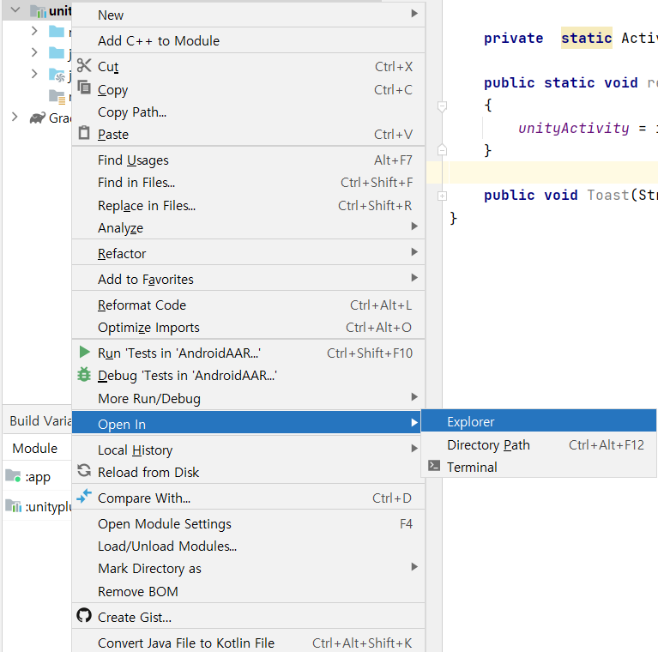
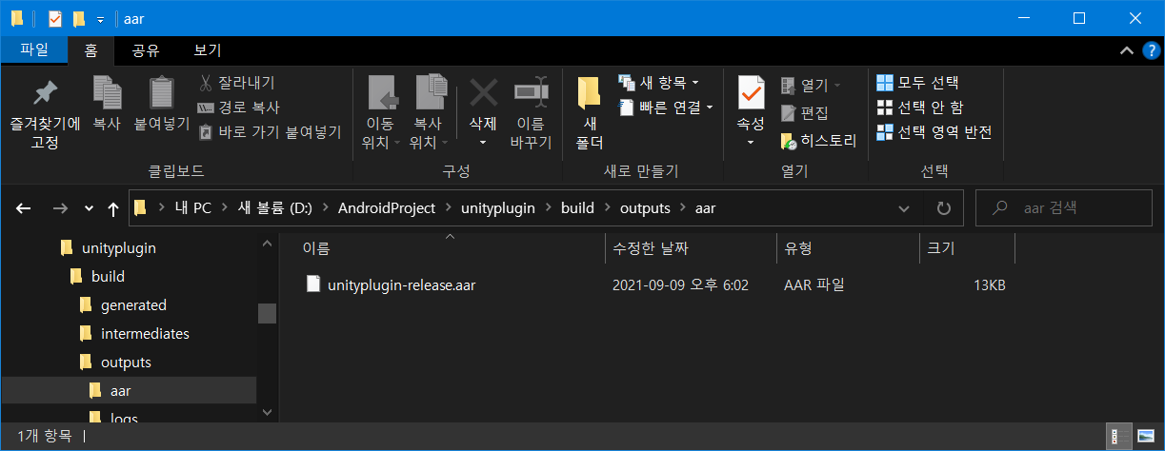
Android AAR Build(2)
추가한 Android Library에서 Open in-> Explorer로 AAR 파일 위치를 찾습니다.

Slide 10
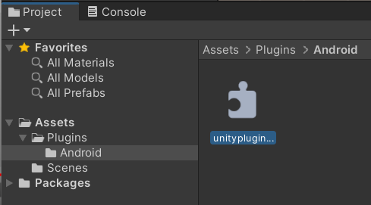
Unity Plugin 추가
Plugins/Android에 Build한 AAR을 추가합니다.

Slide 11
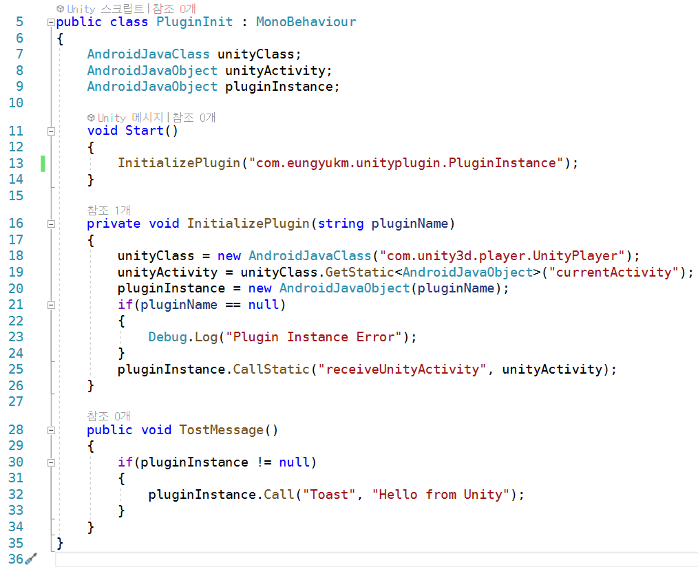
Unity Plugin 호출 코드
AndroidJavaClass : java.lang.Class의 제네릭 인스턴스를 나타냅니다.
<Pulbic Functions>
Call : 해당 객체의 자바 메소드를 호출 합니다.
CallStatic : 클래스의 정적 자바 메소드를 호출 합니다.
GetStatic : 오브젝트 타입 static 필드 값을 가져 옵니다.

Slide 12

Unity Plugin 결과
Unity Plugin 결과

Slide 13
Unity에서 Andorid Method 호출
Unity Project에 AAR형태로 Plugin을 생성하여 넣으면 Unity Script에서 JavaObject 및 JavaClass를 호출 가능합니다.
또한 Android에서 Unity 메서드 호출도 가능합니다.
UnitySendMessage로 호출이 가능합니다.

Slide 14
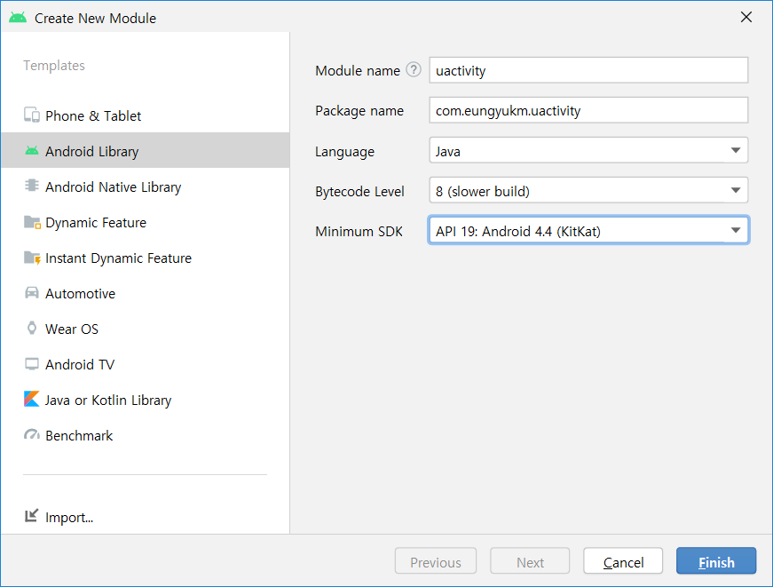
Android Library 생성
Unity Project에 AAR형태로 Plugin을 생성하여 넣으면 Unity Script에서 JavaObject 및 JavaClass를 호출 가능합니다.

Slide 15
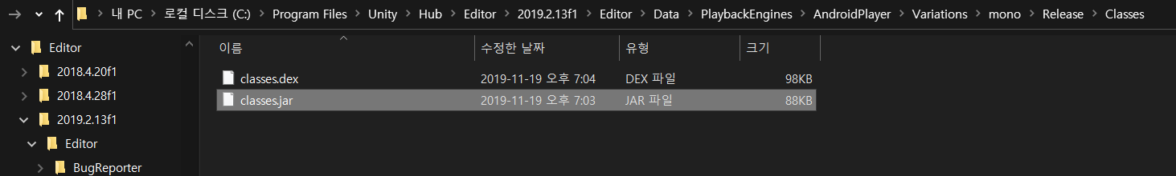
Unity classes.jar 추가
2020.3.14f1의 classes.jar에는 UnityPlayerActivity deprecated 되어 2019.2.13f1 classes.jar파일 사용하였습니다.

Slide 16
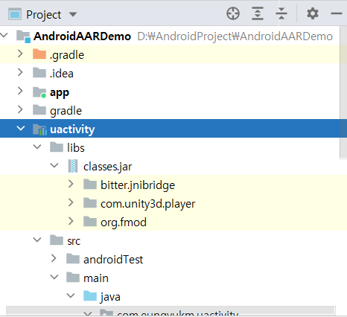
Android libs에 classes.jar 추가
Android libs에 classes 파일을 추가합니다.

Slide 17
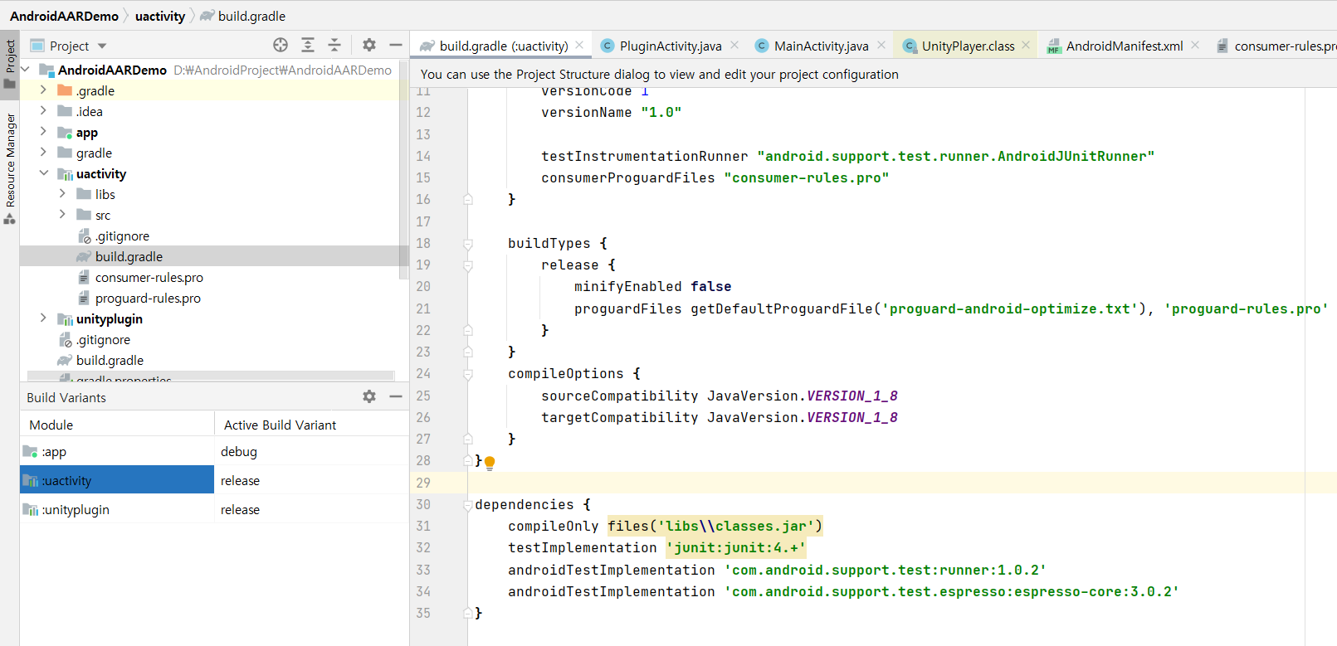
Bulid.gradle에 lib comipile 속성 추가
compileOnly files(‘lib\\classes.jar’)를 추가 합니다.
compileOnly : 컴파일만 하고, Build 될 시 추가하지 않음

Slide 18
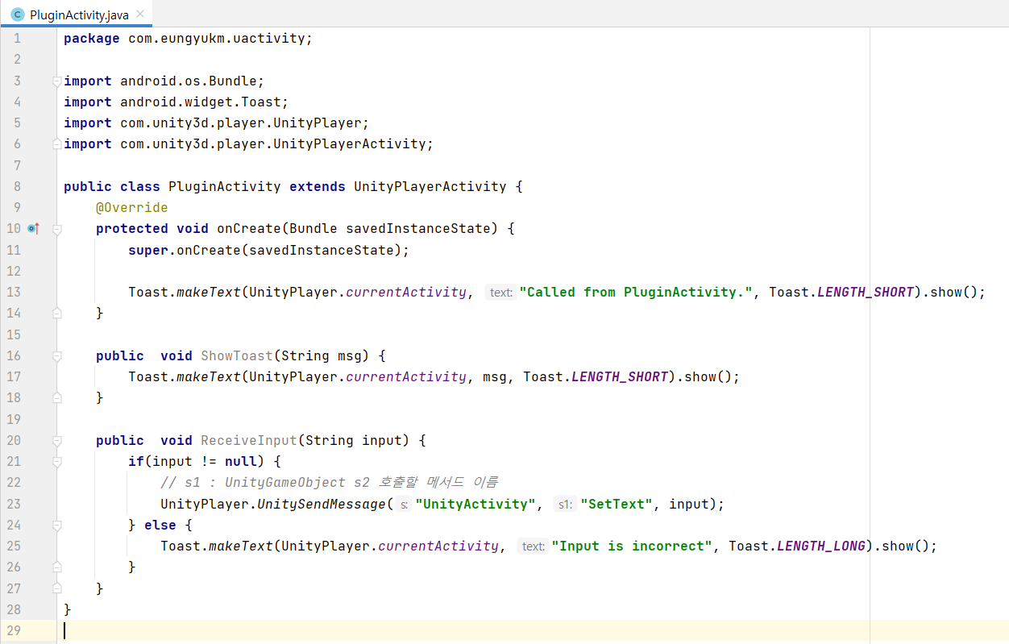
Android Code 작성
Unity -> Android Call 메서드
ShowToast
ReceiveInput
Andriod -> Unity Call 메서드
SetText

Slide 19
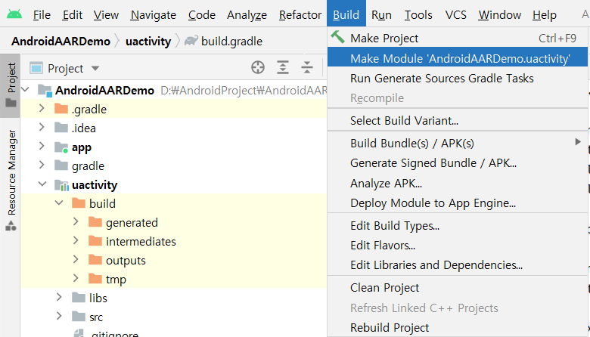
AAR Build
Build -> Make Module 을 클릭하여 AAR을 빌드합니다.

Slide 20
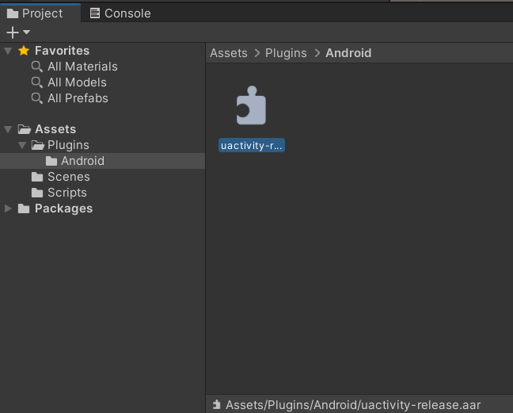
AAR Unity 추가
AAR을 Unity에 추가합니다.

Slide 21
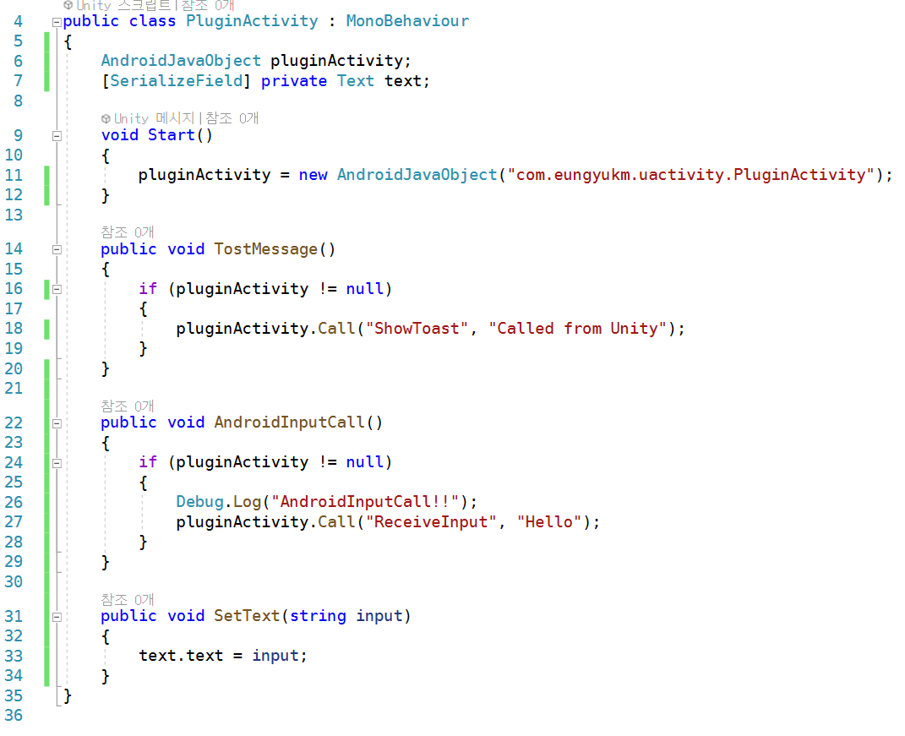
AAR Unity 추가
Unity Code 작성
Unity -> Android Call 메서드
ShowToast
ReceiveInput
Android -> Unity Call 메서드
SetText

Slide 22
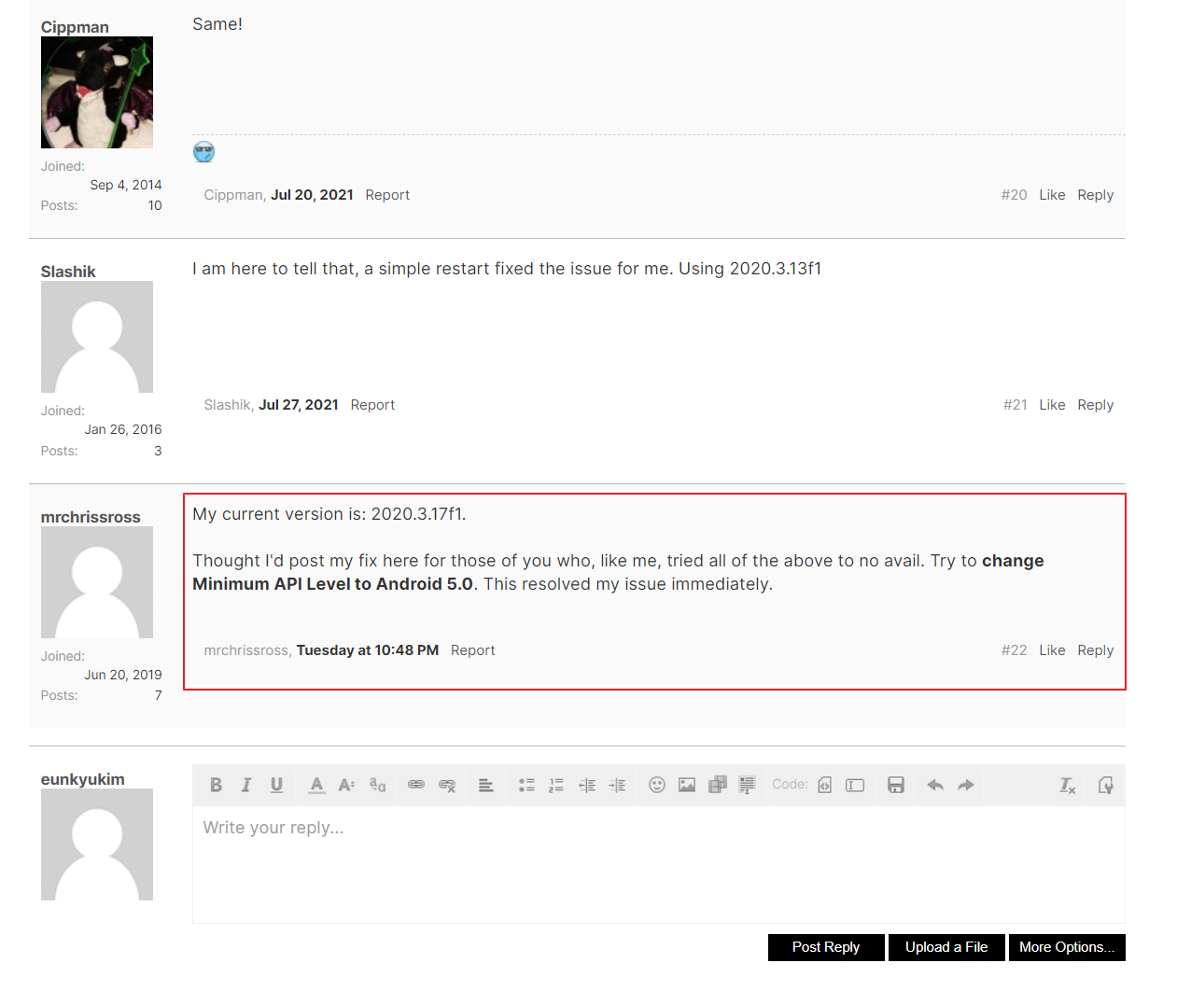
Unity Plugin 주의점
Unity Plugin 주의점
5.0 (API levle21) 이상을 사용해야 합니다.
https://forum.unity.com/threads/unityplayeractivity-java-uses-or-overrides-a-deprecated-api.875770/

Slide 23
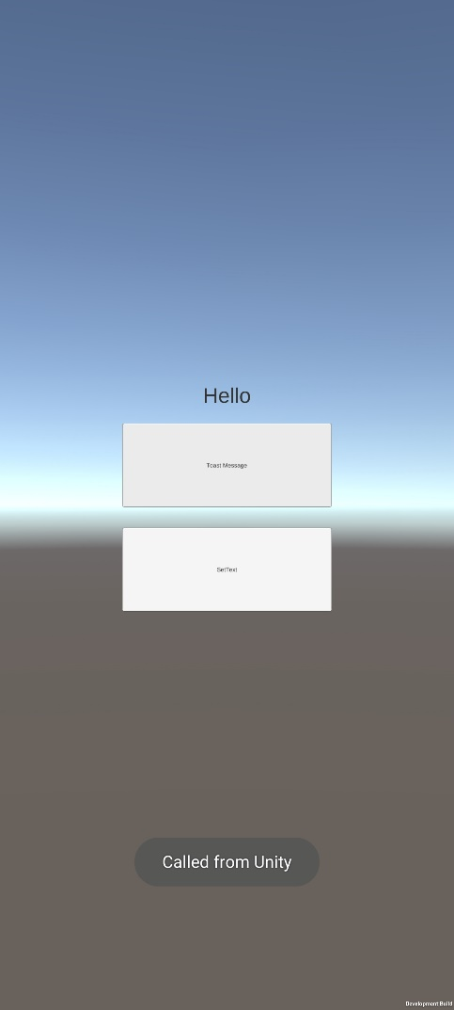
Unity Plugin 결과
Unity에서 Android Toast 메시지 출력
Android에서 Unity SetText 메서드 호출

